Slide 1


Slide 2

语文 五年级 下册
*
20
金字塔
第一课时
第二课时

Slide 3
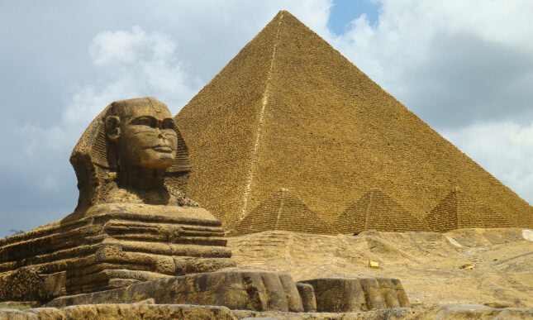
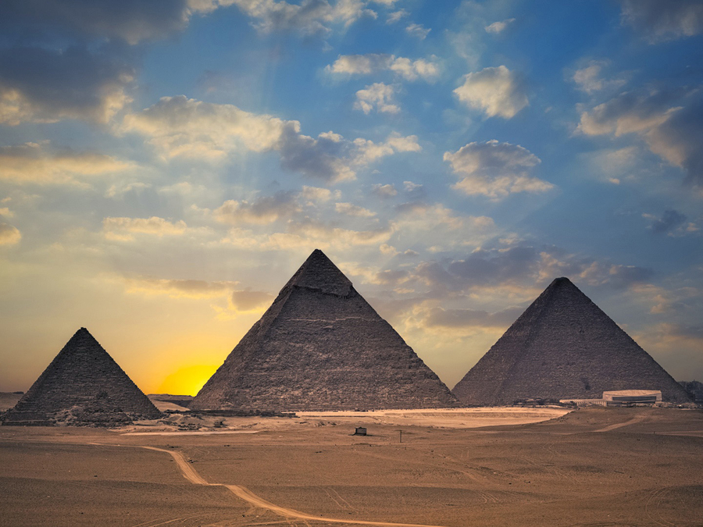
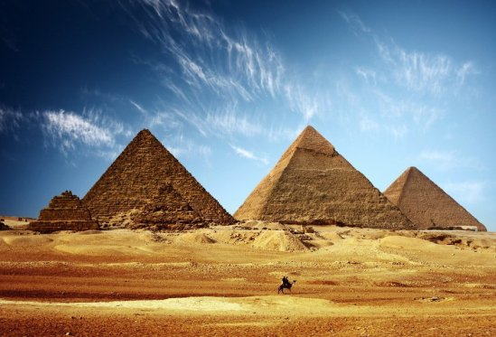
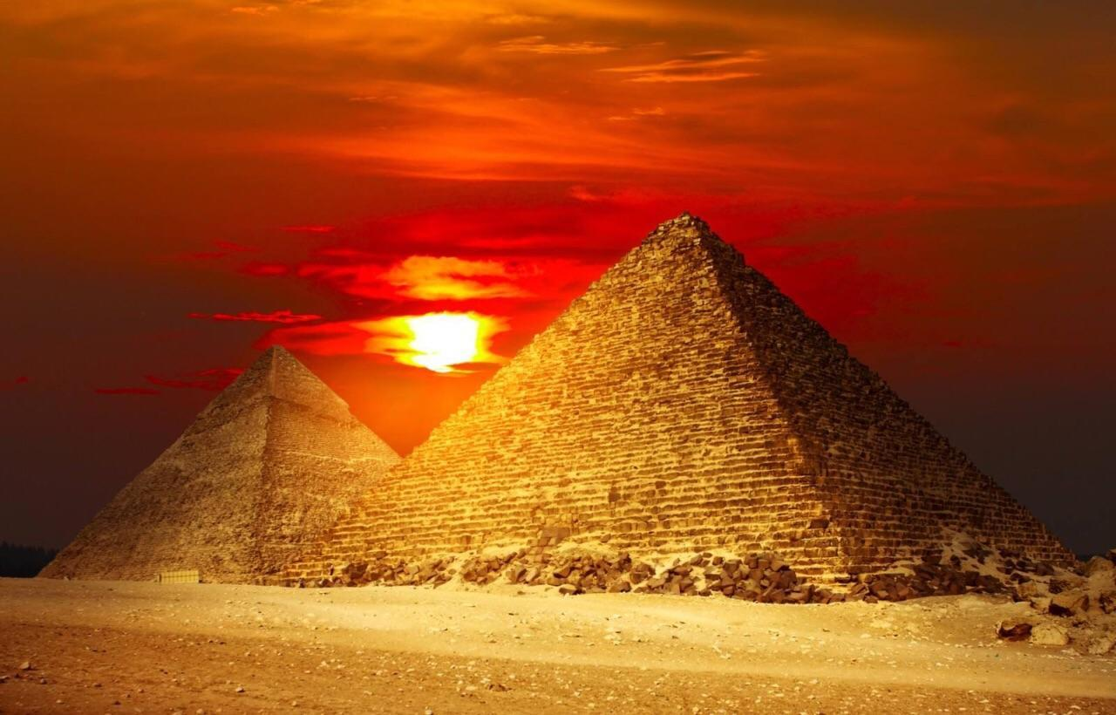
第一课时

Slide 4



初读课文
点击图标，听范读
默读全文，思考：本课有哪些不同于其他课的地方？

Slide 5
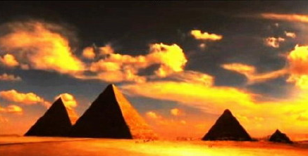
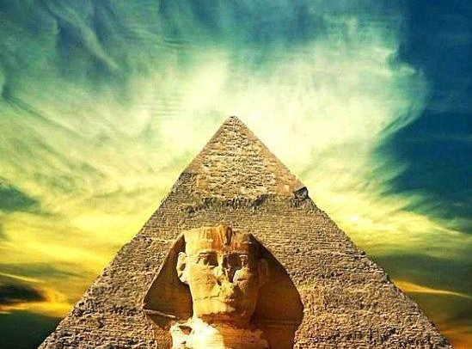
《金字塔夕照》
《不可思议的金字塔》
抒情散文
非连续性文本
《不可思议的金字塔》是一篇“非连续性文本”，文中有文字描述、数据介绍、图表说明、辅助问题等，初读可能会让人觉得内容比较零散，但认真阅读，就会发现篇章之间、语段之间、图文之间都是有一定联系的。

Slide 6


互动课堂
为什么说金字塔不可思议呢？快速浏览《不可思议的金字塔》，观察短文有什么特点。

Slide 7

学认字
nián
āi
黏着
物
埃
及
làn
yū
zhàn
泛
滥
淤
泥
精
湛

Slide 8
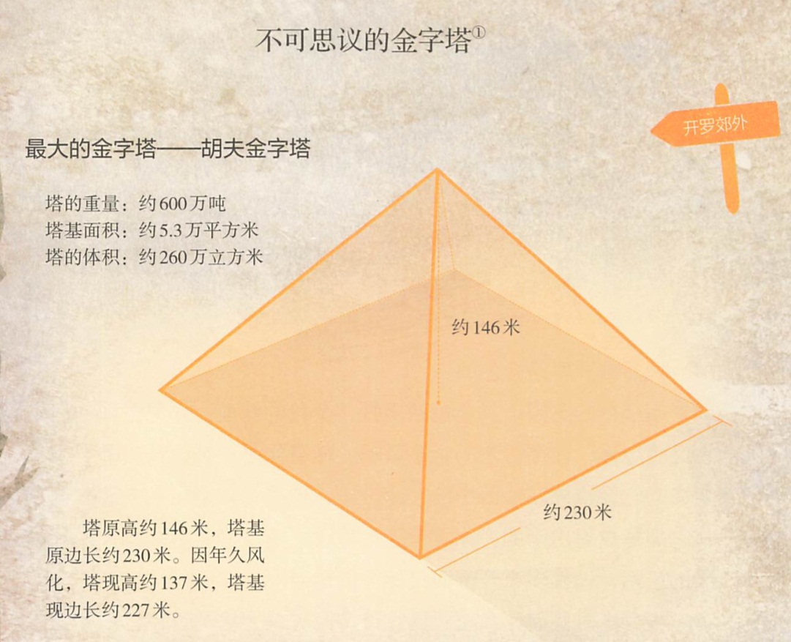
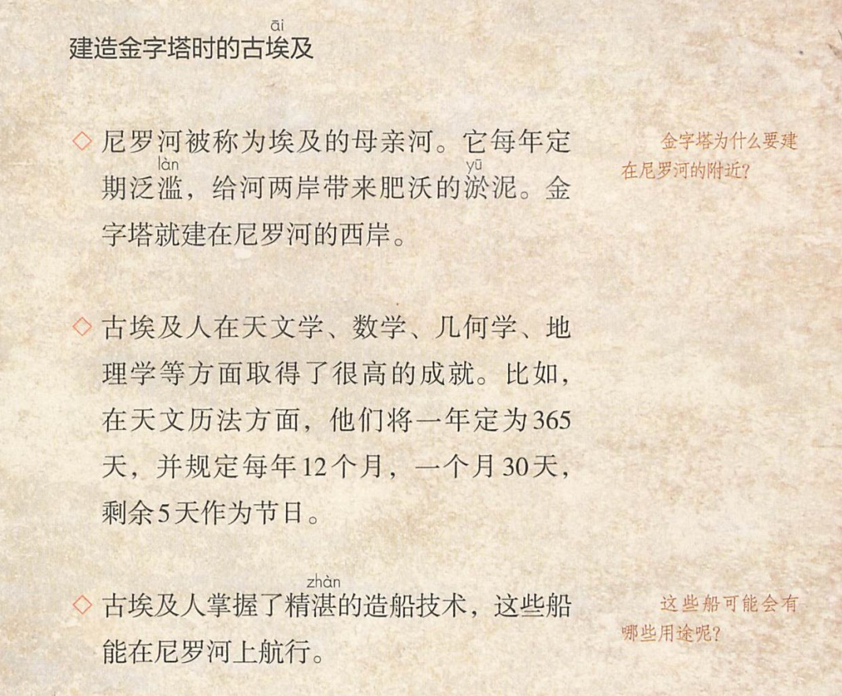
建造胡夫金字塔的历史背景
关于胡夫金字塔的信息

Slide 9
最大的金字塔——胡夫金字塔
自读这一部分，思考下面的问题：
（1）这部分介绍了胡夫金字塔的哪些信息？
（2）这部分有几个图示？分别是什么类别？
（3）将短文和批注中的问题进行对照，可以发现什么？

Slide 10

最大的金字塔——胡夫金字塔
（1）这部分介绍了胡夫金字塔的哪些信息？
介绍了胡夫金字塔的大小、重量、建造年代、材料、建造工艺、神奇的数据等多项信息。
利用这些信息说一说胡夫金字塔的概貌。

Slide 11
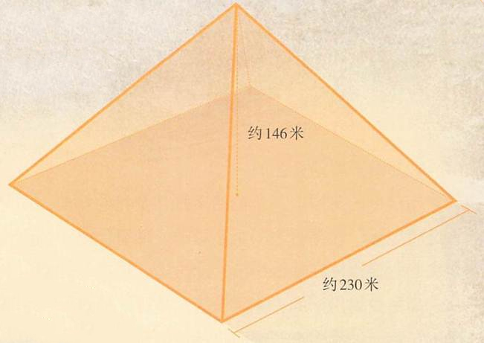
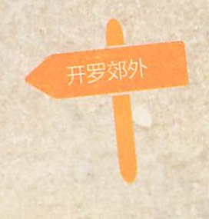
（2）这部分有几个图示？分别是什么类别？
图示能直观地说明信息
地标指示图
胡夫金字塔立体图

Slide 12
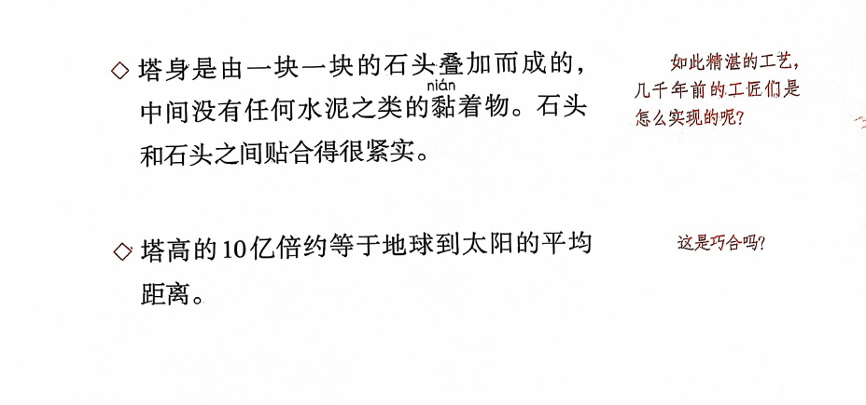
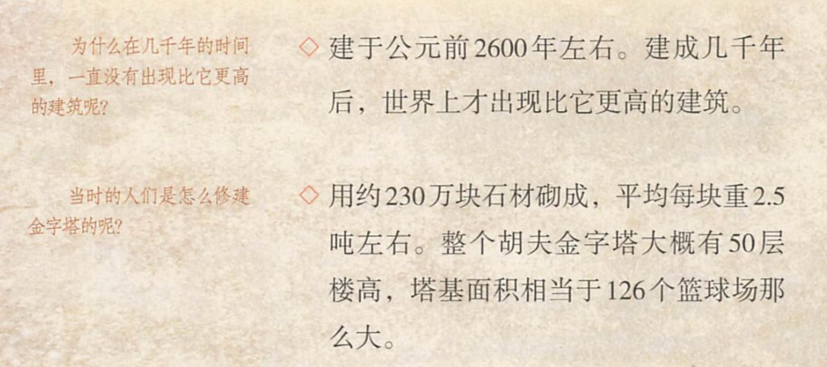
（3）将短文和批注中的问题进行对照，可以发现什么？
如此精湛的工艺，几千年前的工匠们是怎么实现的呢？
为什么在几千年的时间里，一直没有出现比它更高的建筑呢？
这是巧合吗？
批注中的问题都是由文本内容的“不可思议”之处引发而来的。
当时的人们是怎么修建金字塔的呢？

Slide 13
建造金字塔时的古埃及
自读这一部分，说说这部分主要写了哪两类信息。

Slide 14
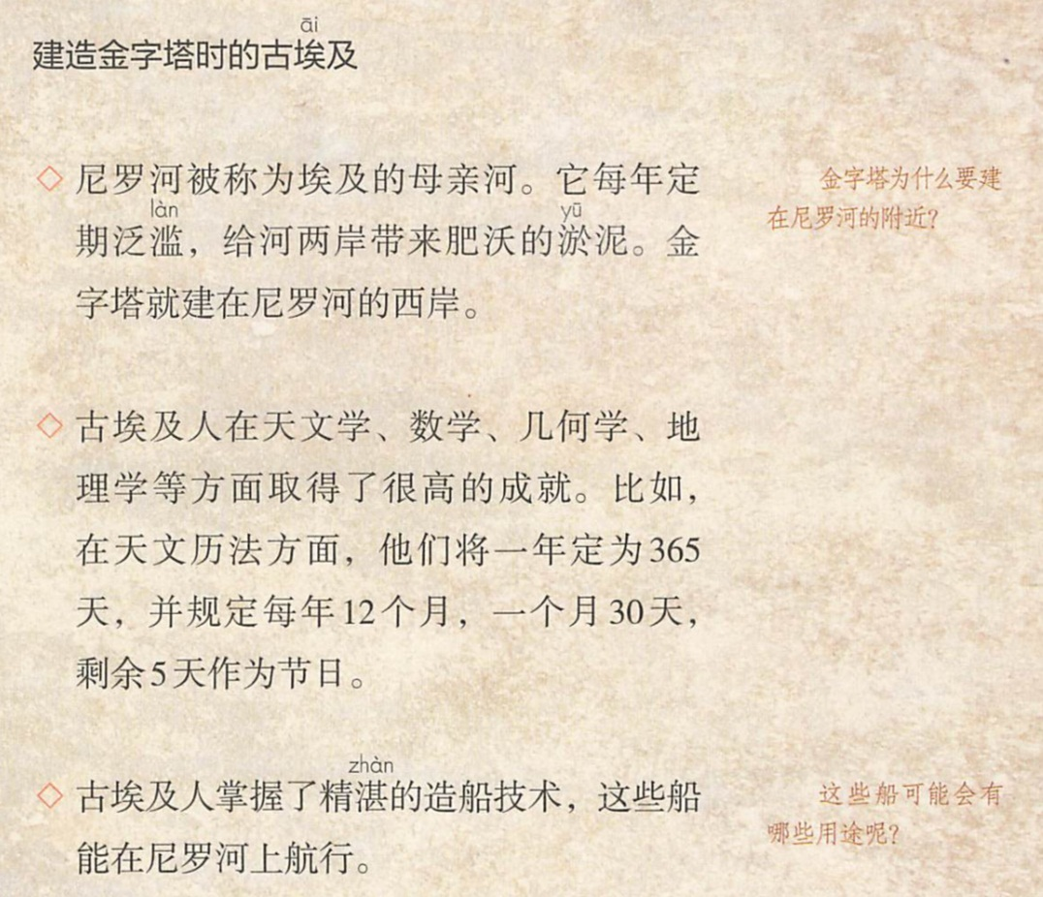
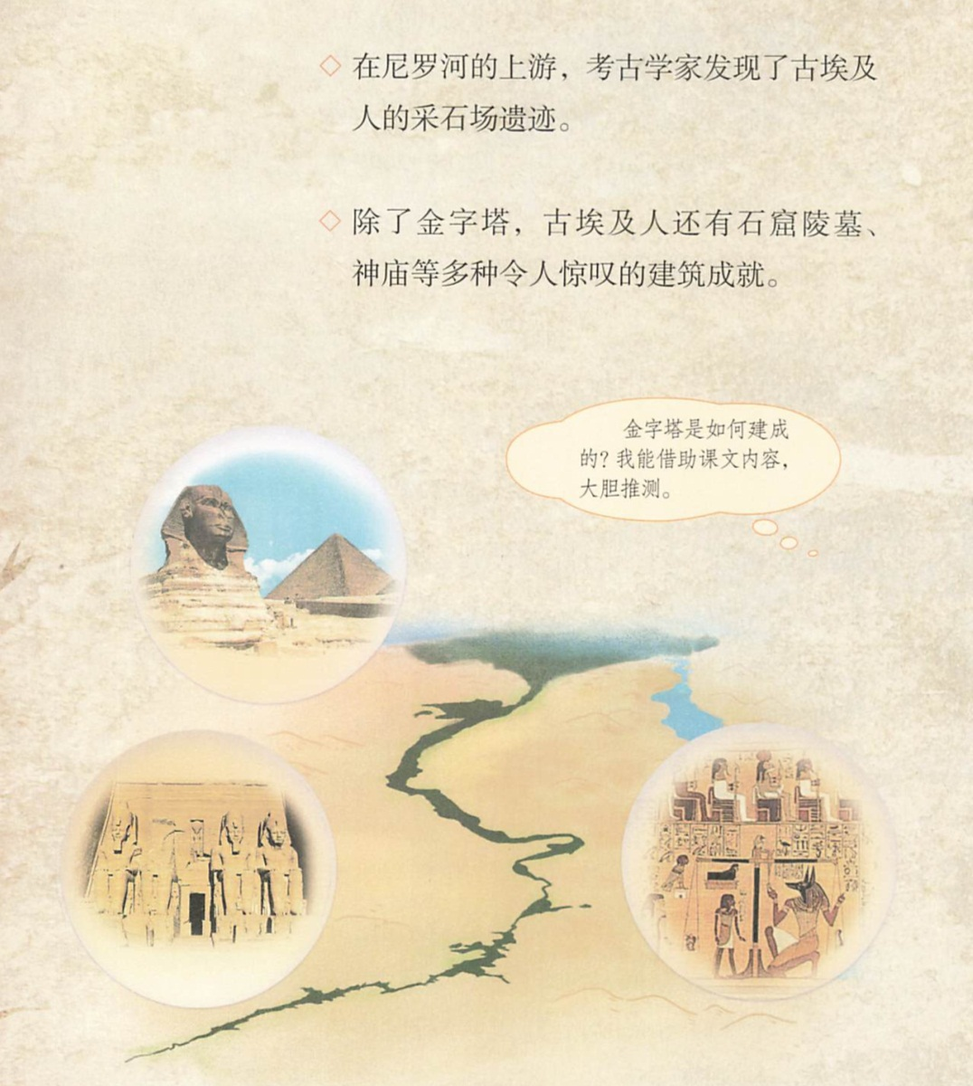
尼罗河的基本情况
古埃及人的文明成就

Slide 15
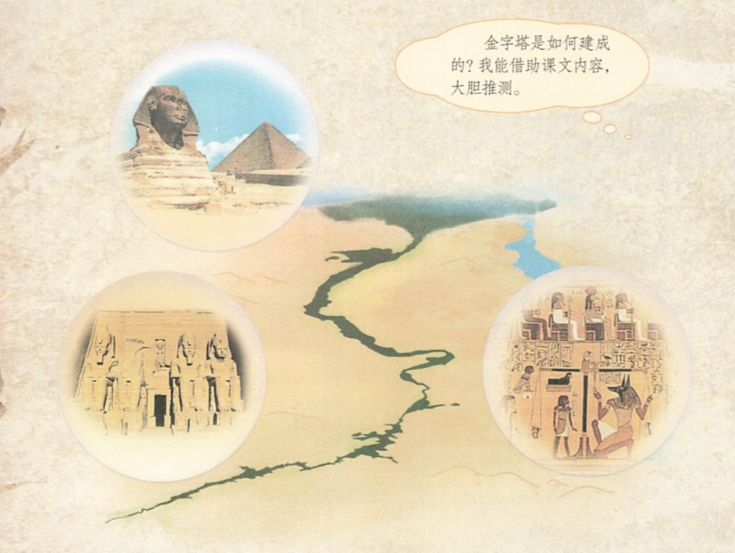
观察结尾处的地图，结合地图、文字描述和前面所作的分类，用自己的话简要说说“建造金字塔时的古埃及”的概况。
建造金字塔时的古埃及，尼罗河每年定期泛滥，使河两岸的淤泥肥沃起来；人们在科学、造船、建筑等方面取得了杰出的成就。
尼罗河

Slide 16
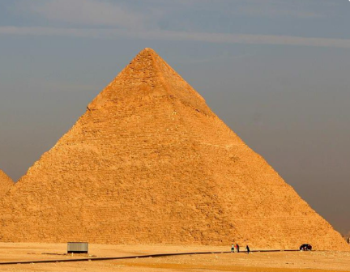

金字塔是如何建成的？借助课文内容，大胆推测。
提示
1.推测应联系整篇文本，而不是只关注局部内容。
2.可以朝不同的方向推测，但无论作怎样的推测，都必须以文本提供的信息为基础。

Slide 17


主题概括
《不可思议的金字塔》描写了金字塔的____
_______，用简要的语言介绍了___________，使读者深切感受到金字塔的神秘，对其未解之谜充满了兴趣，也抒发了对_____________________的赞叹。
宏伟
与精巧
古埃及文明
古埃及人民勤劳与智慧

Slide 18
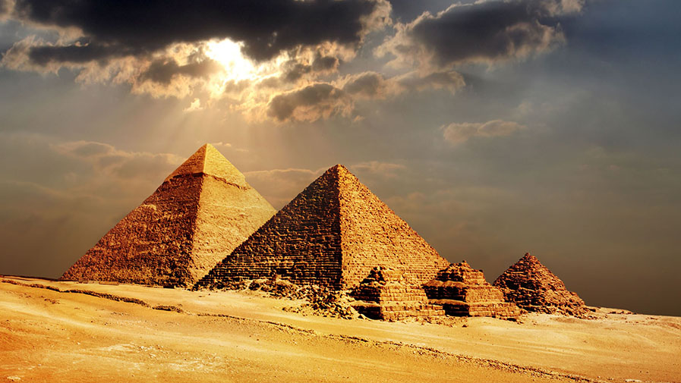
第二课时
这一巨大的角锥形建筑物到底是凭什么举世闻名的？你对金字塔有了哪些了解？这节课我们继续探索金字塔。

Slide 19
互动课堂
自读《金字塔夕照》，说一说：短文主要写了什么内容？表达了作者怎样的感情？

Slide 20
学认字
yì
kuì
yì
xiá
译
名
不
愧
熠
熠发光
遐
想
dēng
黄澄澄

Slide 21
辨一辨
瑕
玉上的斑点，比喻缺点。
白璧微瑕
瑕不掩瑜
暇
自顾不暇
应接不暇
没有事的时候，空闲。
遐
远，长久。
遐想
遐迩

Slide 22
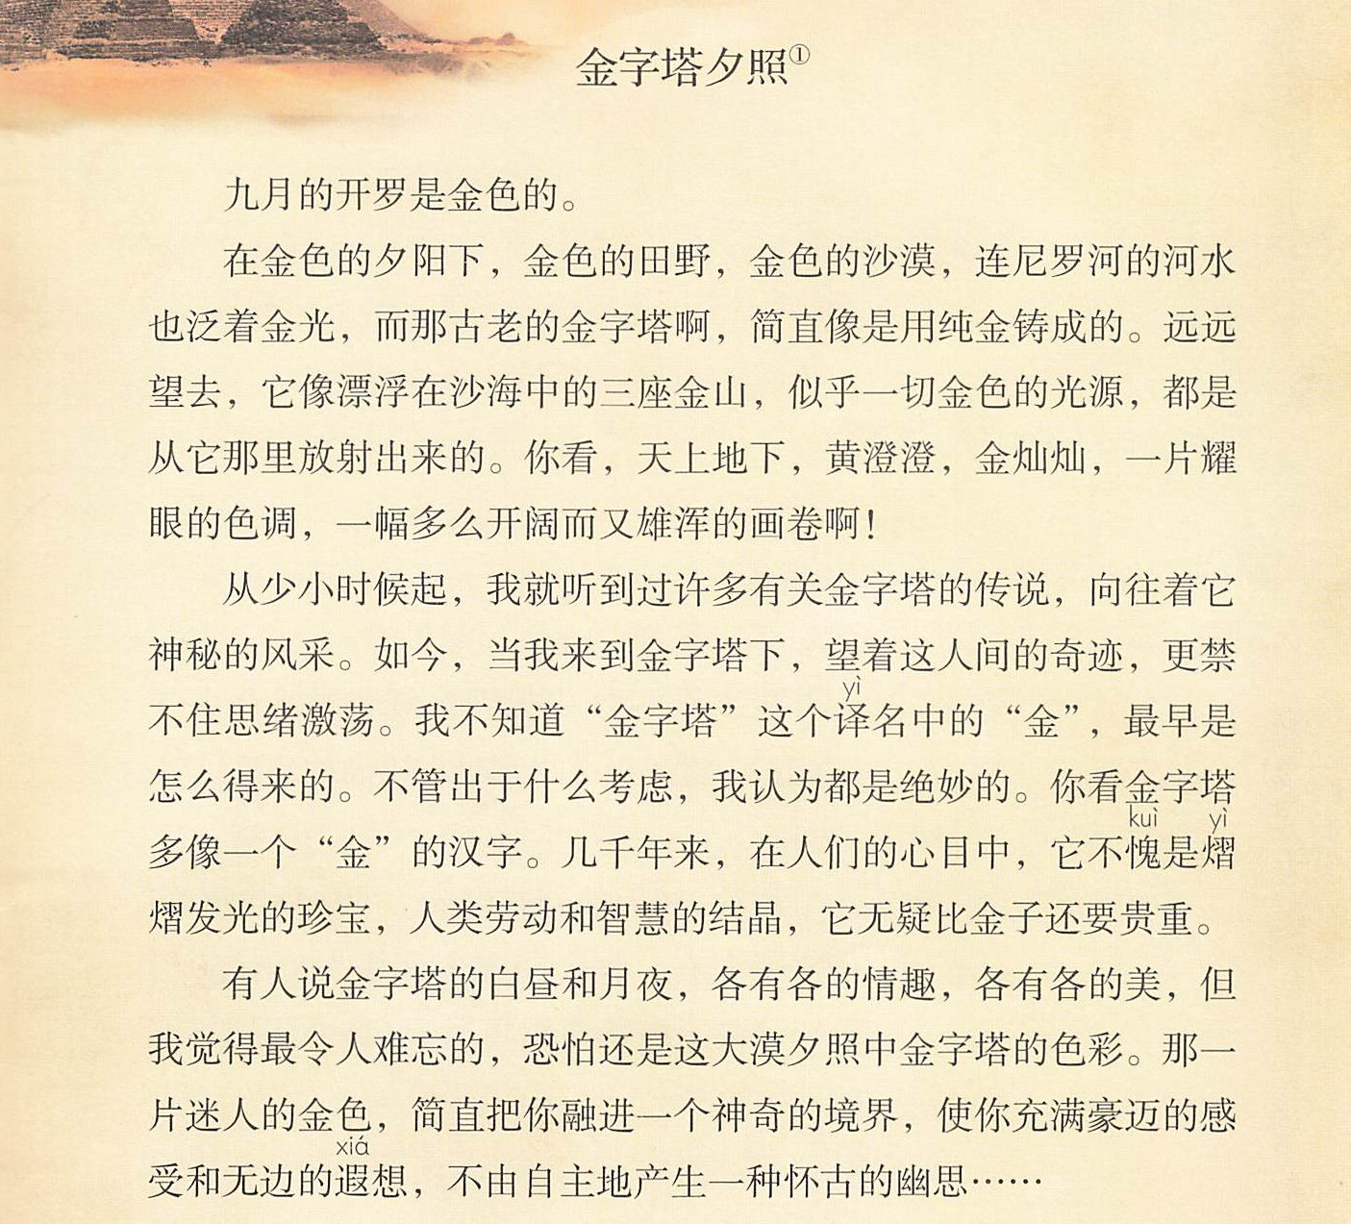
点出九月开罗“金色”的特点。
1
2
勾勒了一幅夕阳下开阔而雄浑的金色画卷，描绘了金字塔的奇特景象。
主要写了夕照下金字塔的美景，赞扬它是人类劳动和智慧的结晶。
3
写了自己看到金字塔后产生的无限遐想，感叹金字塔是人间的奇迹。
4
抒发对那一片金色的留恋。

Slide 23
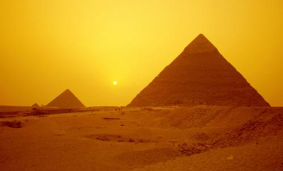
默读第2自然段，说一说：作者在这幅“开阔而雄浑的画卷”中看到了什么？

Slide 24
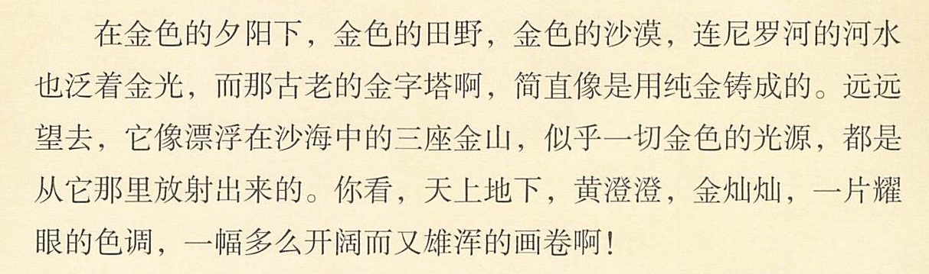
优美、壮观的画面
2
作者看到了金色的田野，金色的沙漠，泛着金光的尼罗河河水，像用纯金铸成的金字塔。

Slide 25
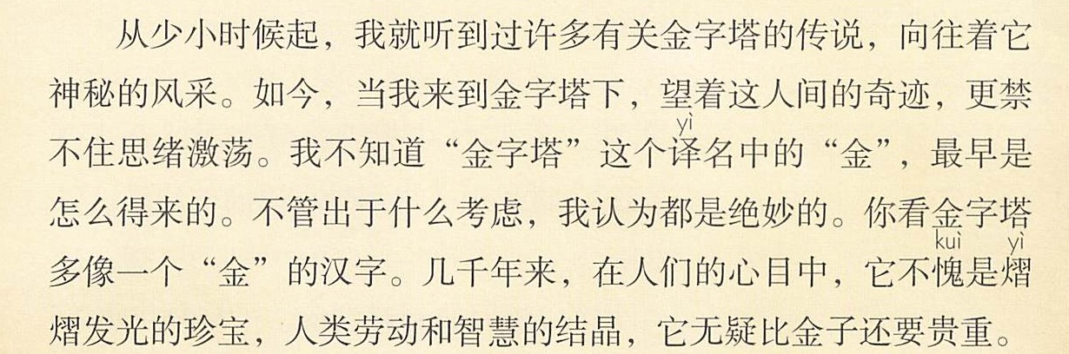
默读第3自然段，说一说：作者“望着这人间的奇迹”时想到了什么？
3
作者想到“金字塔”的“金”字很绝妙，金字塔在人们心目中具有崇高的地位。

Slide 26
夕阳下的金字塔真是太美了！让我们陶醉了，也让作者陶醉了，难怪作者发出这样的赞叹：
有人说金字塔的白昼和月夜，各有各的情趣，各有各的美，但我觉得最令人难忘的，恐怕还是这大漠夕照中金字塔的色彩。
喜爱
赞叹

Slide 27

两篇短文在表达方式上有明显的不同，你更喜欢哪种？说说你的理由。
《金字塔夕照》
《不可思议的金字塔》
抒情散文
非连续性文本
作者用优美的文字，浓墨重彩地抒发对金字塔的赞美之情。
这是一篇非连续性文本，重在说明事实，语言直观简明、概括性强。

Slide 28
主题概括
《金字塔夕照》用生动的笔触描绘了______
_________________及作者观赏时的_________，抒发了作者对金字塔的___________。
夕阳下
金字塔的雄浑之美
万千思绪
喜爱与赞叹

Slide 29


结构梳理
《金字塔夕照》
外观
金字塔
敬佩赞美
《不可思议的金字塔》
结构

Slide 30
课堂小结
通过学习《金字塔》，了解金字塔的特点，初步感知非连续性文本的表达特点。
大胆推测了金字塔是如何建成的。

Slide 31


课后作业
课后可围绕关于金字塔感兴趣的问题，查阅相关资料，对金字塔作更深入的了解。

Slide 32
